Slide 1
Les Autres
Les Dames du Reflet
Les Minotaures
Les Orcs Noirs
Les Gobelins de l’Ombre
Les Bis-Saecrim
Les Zalitengrim
Les Xileyrim
Les Koftrim
Les Shekass
Les Ereleth
Les Voilés
Les Esslorim
Les Rofaleth
Les Ogres-Natures
Les Ashrim
Les Lyvrim
Les Keel
Les Morocyrn
Les Kovatch
Les Neolins
Les Réprouvés

Slide 2
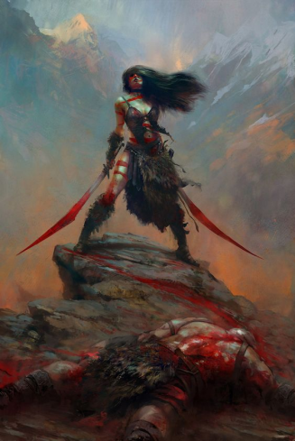
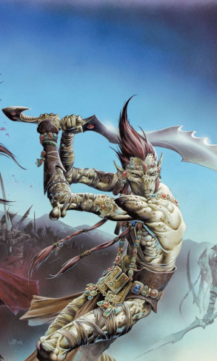
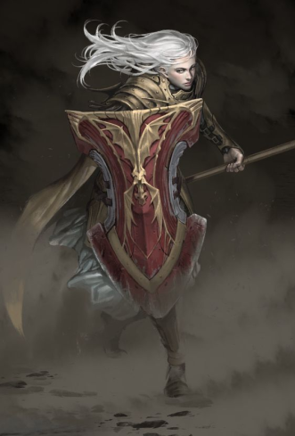
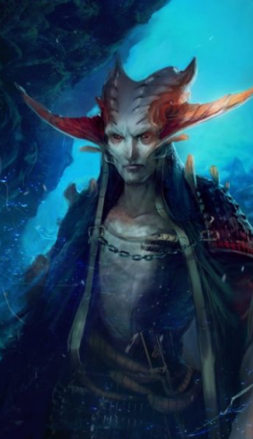
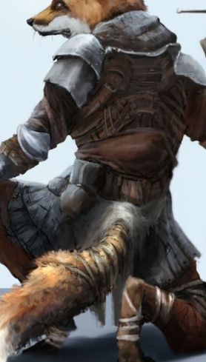
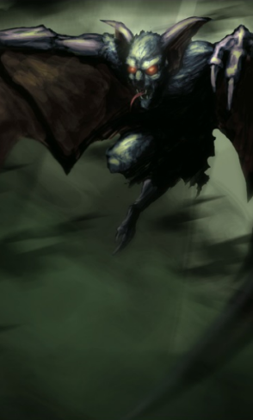
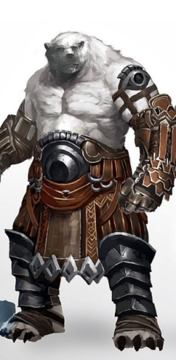
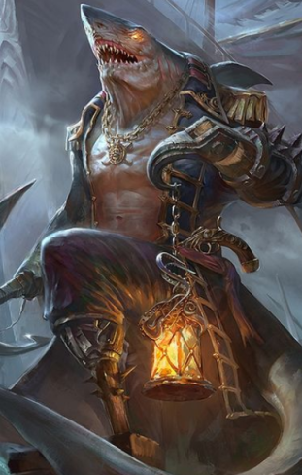
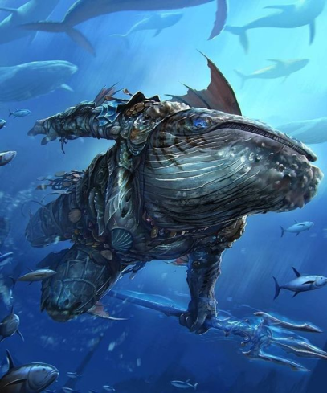
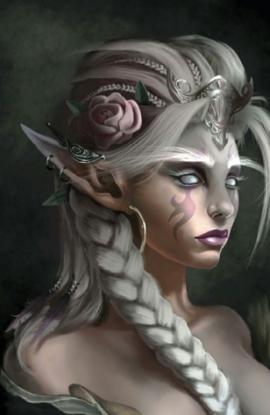
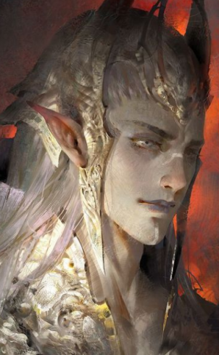
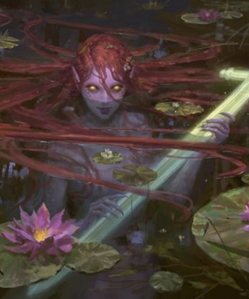
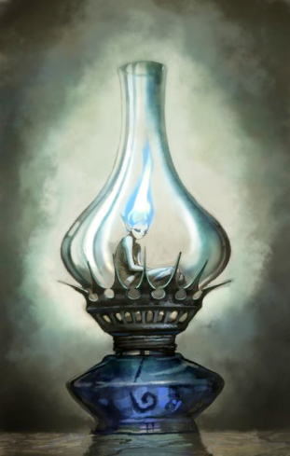
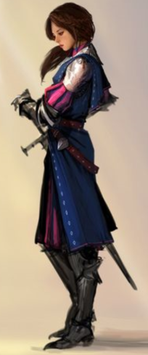
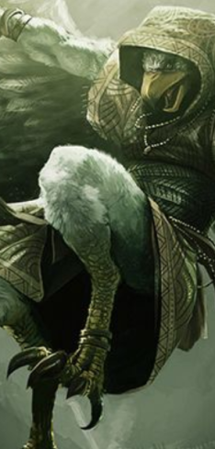
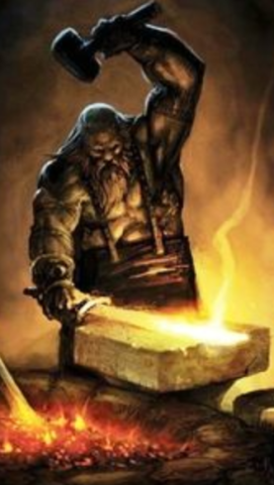
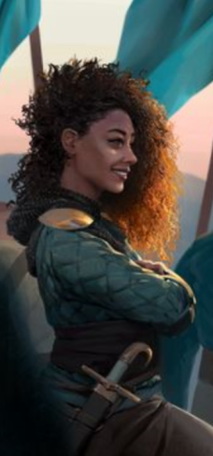
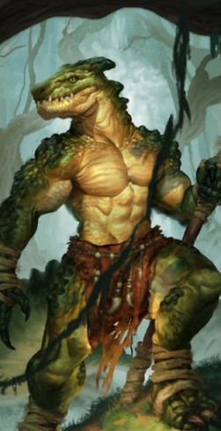
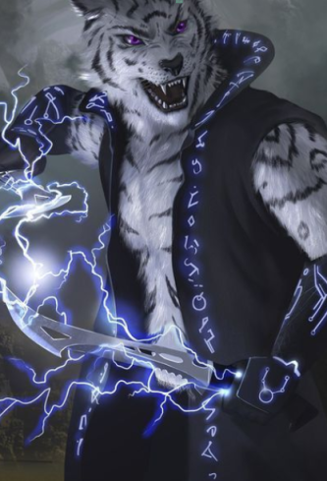
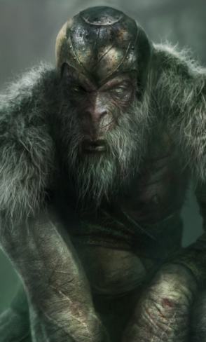
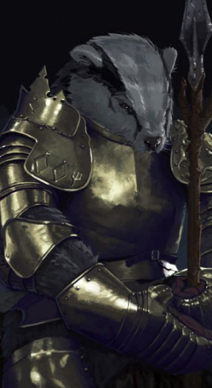
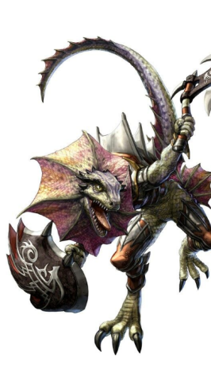
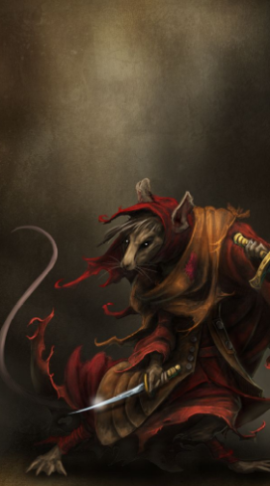
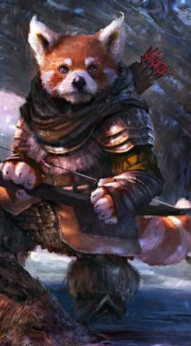
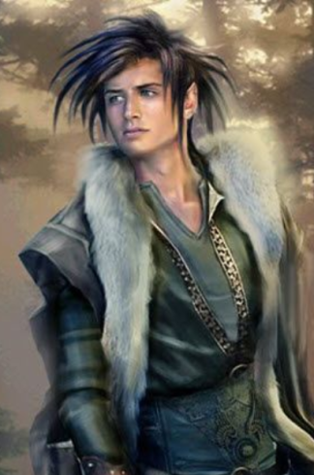
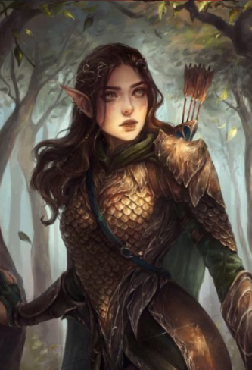
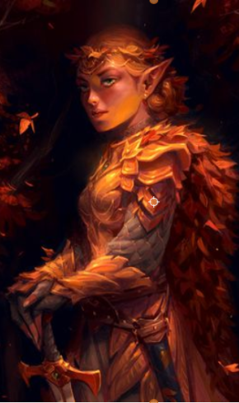
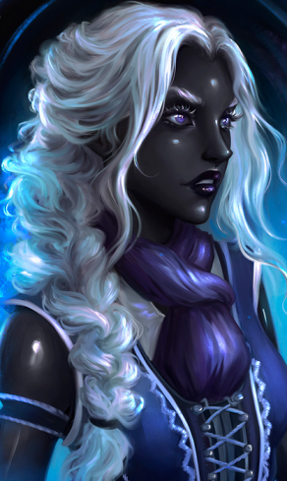
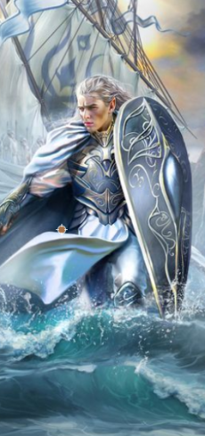
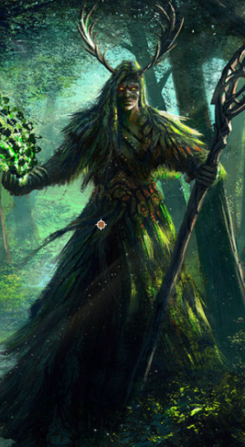
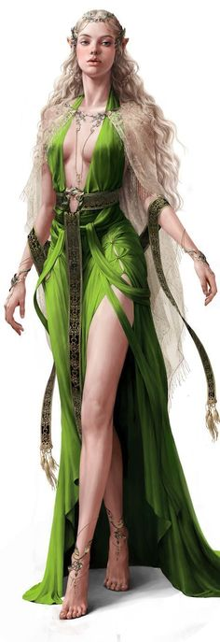
Les Dames du Reflet
Les Dames du Reflet sont des créatures à l’aspect des races Leth en ayant des parcelles de peau écailleuses. Leurs yeux sont jaunes lumineux, elles vivent dans les marais et les lacs, sous l’eau. Elles ont été créées par la divinité inférieure Miriniel. Eir leur donna un seul et unique rôle, aider les voyageurs perdus.
Les Dames du Reflet sont parfois confondus avec les Noyées dans les légendes.
On raconte que les Dames du Reflet sont capables de voir l’avenir de ceux qu’elles rencontrent.

Slide 3
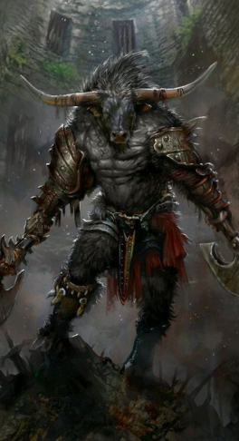
Les Minotaures
Les Minotaures sont des Taureaux humanoïdes de grande carrure. Des êtres créés par Ketil pour vivre dans les dédales, les labyrinthes et certaines antiques ruines. Les Minotaures sont très dangereux et agressifs.
Les Minotaures sont connus à travers les légendes de héros ayant explorés des labyrinthes mythiques.
Les cornes des Minotaures se vendent extrêmement chères car elles sont très solides et on peut en faire des armes.

Slide 4
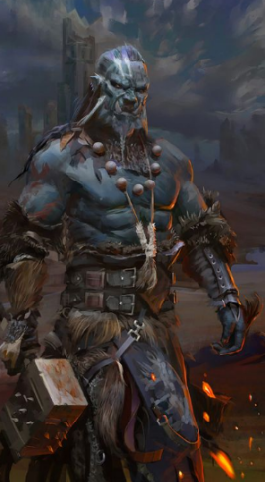
Les Orcs Noirs
Les Orcs Noirs étaient autrefois des Orcs normaux qui partirent s’installer dans une lande marécageuse où ils perdurèrent. Ils subirent néanmoins des changement physiques dû au Voile d’Ombre. Leur peau devint plus sombre ce qui leur attribua cette nouvelle appellation.
Les Orcs Noirs pensent que le Voile d’Ombre est à cause des races Leth.
Les Orcs Noirs se sentent plus forts que les Orcs normaux.

Slide 5
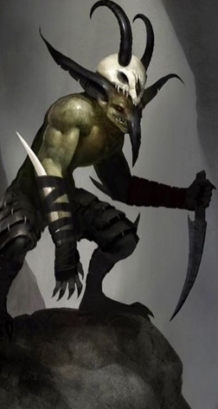
Les Gobelins de l’Ombre
Les Gobelins de l’Ombre sont des Gobelins autrefois normaux qui ont subis des changements physiques dû au Voile d’Ombre. Les extrémités de leur peau devirent noires, des cornes leur poussèrent sur le crâne et leurs yeux devinrent d’un rouge écarlate lumineux.
Les Gobelins de l’Ombre tuent tout ce qui n’est pas Gobelin de l’Ombre, même les Gobelins normaux.
On raconte que les Gobelins de l’Ombre descendent de leurs montagnes pour égorger les paysans dans leur sommeil.

Slide 6
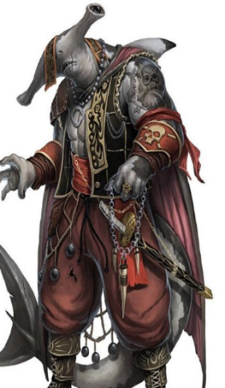
Les Bis-Saecrim
Les Bis-Saecrim (Second-Hommes requins) sont des Saecrim ayant subit des modifications physiques dû au Voile d’Ombre. Ils ont cependant été immédiatement acceptés par les Saecrim normaux et ont pu rester vivre auprès de leurs congénères.
Les Bis-Saecrim sont similaires aux Saecrim d’un point de vu sociétal.
On retrouve des Bis-Saecrim au sein des équipages pirates.

Slide 7
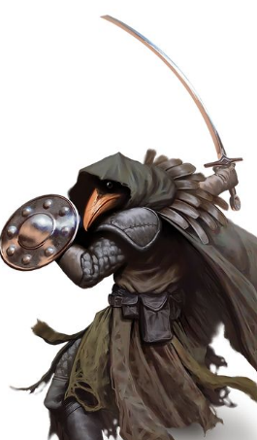
Les Zalitengrim
Les Zalitengrim (Faux-Homme Oiseaux) sont des Tengrim ayant subit des modifications physiques dû au Voile d’Ombre. Ces anciens Tengrim sont dépourvus d’ailes. Ils furent rejetés par leurs anciens semblables et chassés de l’Archipel Céleste. Ils furent alors invités à s’installer en Lutania et à rejoindre l’Empire des Ombres.
Les Zalitengrim ont une réputation de malfrats.
On raconte que le Voile d’Ombre a puni ces Tengrim pour leurs mauvaises actions et les a privés de leurs ailes.

Slide 8
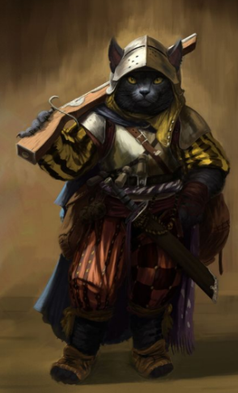
Les Xileyrim
Les Xileyrim (Petits Hommes Félins) sont des enfants et nouveau-nés Leyrim n’ayant que peu grandit après avoir été touchés par le Voile d’Ombre. Ils atteignent généralement les 1 mètre 20. Les Leyrim les acceptèrent à bras ouverts, les considérant toujours comme des Leyrim.
Les Xileyrim ont une réputation de joueurs.
On raconte que les Xileyrim ont une chaire délicieuse et bénie des dieux.

Slide 9
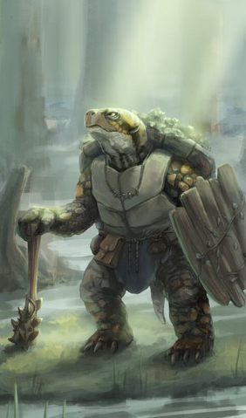
Les Koftrim
Les Koftrim (Hommes Tortues) sont une race qui autrefois était de véritables tortues mais qui ont subis des modifications physiques dû au Voile d’Ombre.
Les Koftrim ont une carapace aussi résistante qu’une armure d’acier.
Les Koftrim ont trouvés leur place en Thenesios en tant que mercenaires et aventuriers.

Slide 10
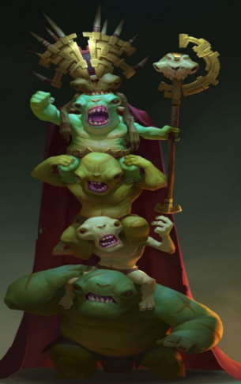
Les Shekass
Les Shekass sont une race apparue lors de l’invocation du Voile d’Ombre. La plupart des races communes de Thenesios hésitent à décréter qu’ils sont issus du Voile d’Ombre ou bien qu’ils soient encore une création farfelue de Thariss. Ils ne mesurent jamais plus de 1 mètre 10.
Les Shekass sont très bruyants et fourbes ainsi qu’extrêmement brutaux.
Les Shekass sont gouvernés par un roi remplacé à sa mort avec une mêlée générale.

